Slide 1
Modélisation, Visualisation et Comparaison de Connectomes à l’aide de Graphes
Projet de recherche et développement – di5
Etudiant: Condette clément
Encadrants: jean-yves ramel, kieu diem ho, nicolas monmarché

Slide 2
Plan de la présentation
I – Présentation des connectomes
II – La nécessité de la connectomique
III – Apport du projet
IV – Exemples d’études en connectomique à l’aide de graphes
V – Plan de développement du projet

Slide 3
I- Présentation des connectomes
Terme proposé par Dr. Olaf Sporns et Dr. Patric Hagmann en 2005 (The Human Connectome: A Structural Description of the Human Brain, O. Sporns, G. Tononi, R. Kötter 2005)(From diffusion MRI to brain connectomics, P. Hagmann, J.P. Thiran, R. Meuli 2005)
Connectome = plan complet des connexions du cerveau.
La connectomique est l’étude des connectomes.

Slide 4
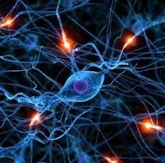
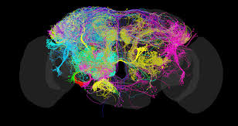
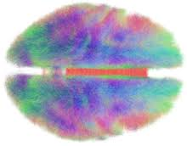
Différentes échelles du cerveau
Etude du cerveau à plusieurs échelles:
Cellulaire
Micro-échelle
Méso-échelle
Macro-échelle
nm
nm à µm
µm à mm
mm à cm

Slide 5
II – La nécessité de la connectomique
Pour comprendre le fonctionnement du cerveau humain.
Pour comprendre l’impact de maladies sur le cerveau.
Dans le futur, pour modéliser des cerveaux artificiels.

Slide 6
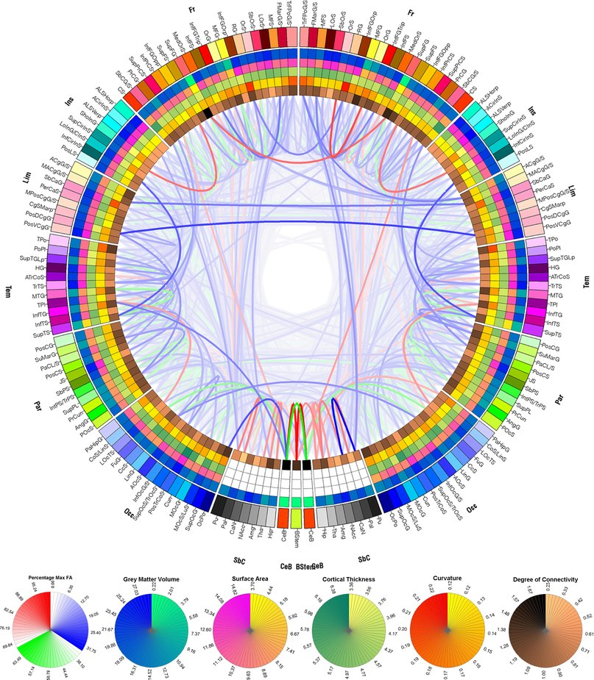
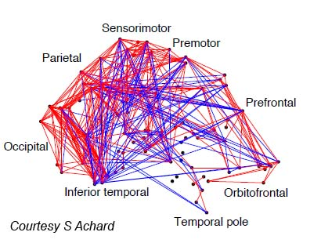
Méthodes d’étude des connectomes
Second Brain Connectivity Course - Grenoble 2015
Neurometrika.org
Connectogramme, Wikipédia

Slide 7
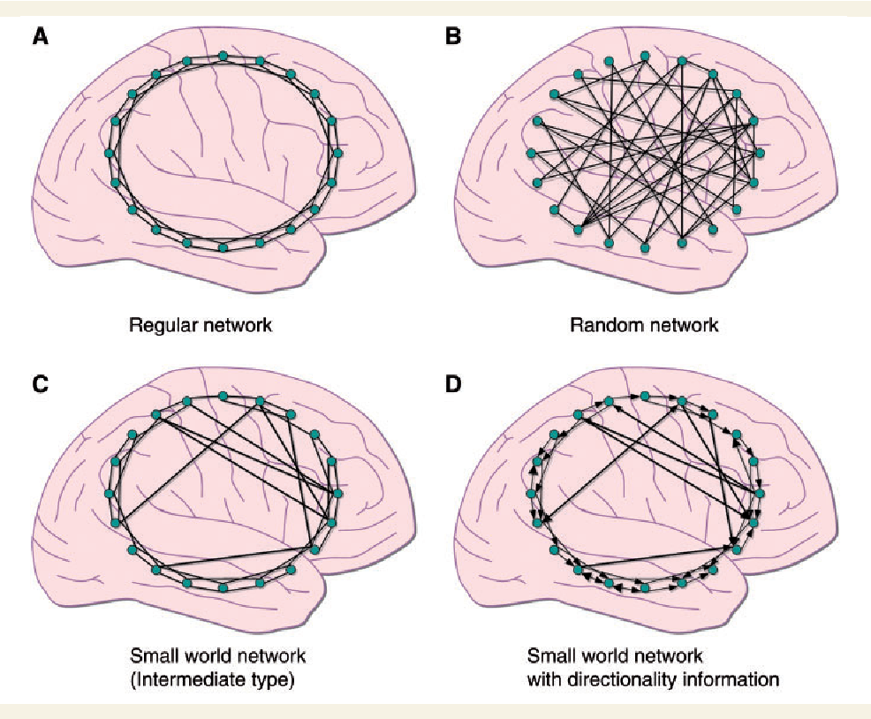
Connectome sous forme de graphe
Réseau « petit monde ».
Modèle simple pour représenter un connectome.
Apporte généralisabilité et interprétabilité.

Slide 8
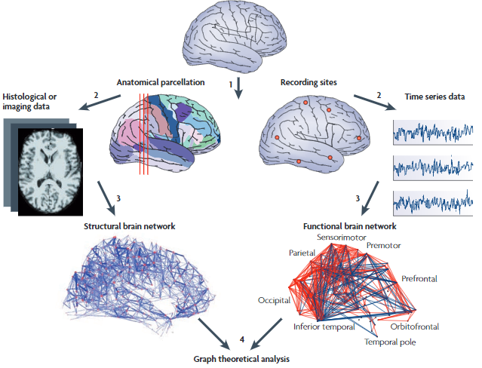
Construire un graphe de connectome
Deux type de connectomes: fonctionnel et structurel

Slide 9

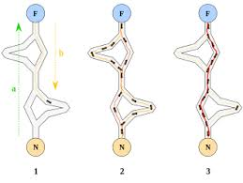
III – Apport du projet
Transformer les données de connectomes en graphe.
Visualisation de connectomes sous forme de graphe.
Manque d’outils pour graphes compatibles avec nos algorithmes.
Algorithme de colonie de fourmis, Wikipédia

Slide 10
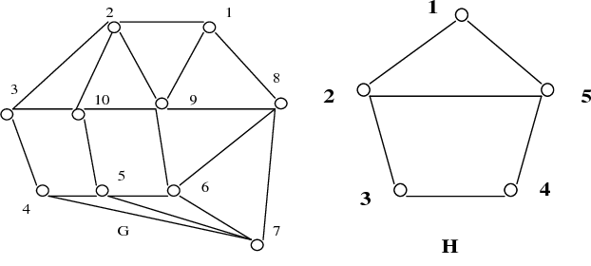
Appariement multivoque pour les connectomes
Algorithme qui permet d’associer un sommet à plusieurs.
Permet une comparaison de graphes de cerveaux.
Subgraph Matching using neural networks, 2012

Slide 11


IV - Exemples d’études en connectomique à l’aide de graphes
Etudes portant sur les connectomes structurels:
Sex differences in structural connectome,
(Ingalhalikar, et al., 2014)
Abnormal Structural Networks Characterize
Major Depressive Disorder: A Connectome Analysis, (Mayuresh, Alex, Leanne, & Stuart, 2014)

Slide 12
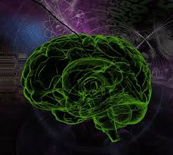
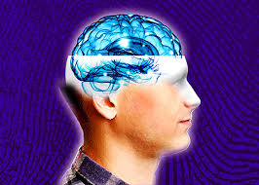
Applications de la théorie des graphes en connectomique
Etudes portant sur les connectomes fonctionnels:
Functional connectome fingerprinting: identifying individuals using patterns of brain connectivity(Finn, et al., 2015)
Using connectome-based predictive modeling to predict individual behavior from brain connectivity (Finn, Shen, & Scheinost, 2017)

Slide 13

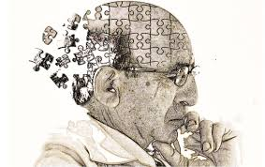
Applications de la théorie des graphes en connectomique
Etudes portants sur des pathologies:
Structural Brain Connectome and Cognitive Impairment in Parkinson Disease (Sebastiano, et al., 2016)
Disrupted Functional Brain Connectome in Individuals at Risk for Alzheimer's Disease (Wang, et al., 2013)

Slide 14
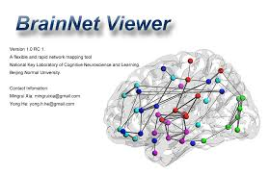
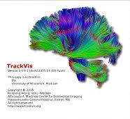
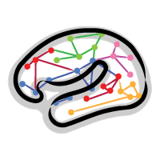
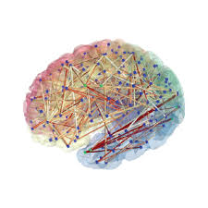

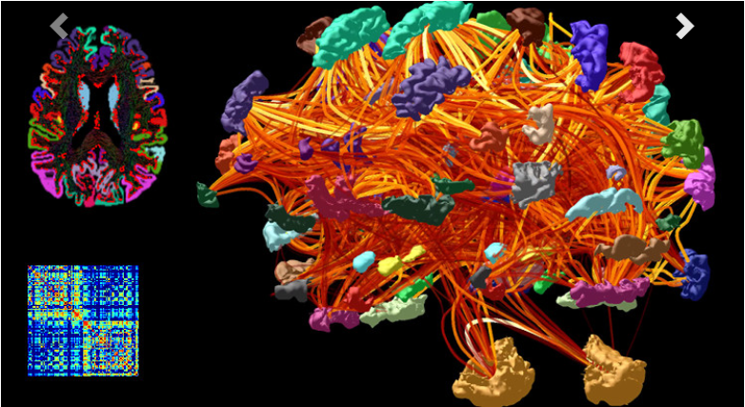
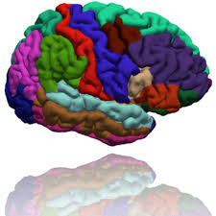
Outils et logiciels pour l’étude des connectomes
Visualisation: Brain Net Viewer, Trackvis, Connectome Workbench, Connetome Mapper
Analyse: FSL, MRtrix, FreeSurfer

Slide 15
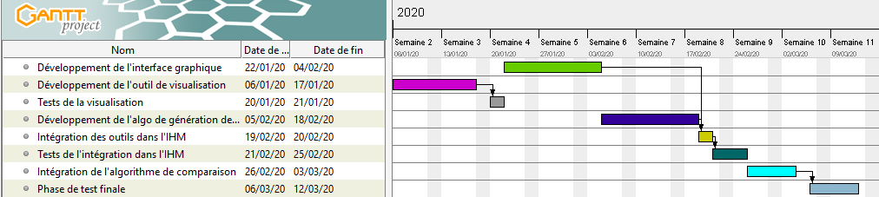
V- Plan de développement du projet
Un plan de développement préalable a été proposé:
Client sur place, une méthode de type SCRUM.
Un livrable fourni a chaque fonctionnalité développée.

Slide 16
Conclusion du S9
Recherches sur les connectomes et tests sur des échantillons.
Reste le développement des différentes fonctionnalités.
Retards sur la définition du sujet et des besoins.

Slide 17
Sources
http://braingraph.org
http://www.scholarpedia.org/article/Small-world_network
O. Sporns, G. Tononi, R. Kötter (2005) ,The Human Connectome: A Structural Description of the Human Brain
P. Hagmann, J.P. Thiran, R. Meuli (2005) ,From diffusion MRI to brain connectomics
Danielle, S. B., & Edward, T. B. (2017). Small-World Brain Networks Revisited
DC, V. E. (2013). The WU-Minn human connectome project: an overview. Neuroimage. Retrieved from Human Connectome Project: http://www.humanconnectomeproject.org/
De Vico Fallani, F., Richiardi, J., Chavez, M., & Achard, S. (2014). Graph analysis of functional brain networks: practical issues in translational neuroscience
Finn, E., Shen, X., & Scheinost, D. (2017). Using connectome-based predictive modeling to predict individual behavior from brain connectivity
Finn, E., Shen, X., Scheinost, D., Rosenberg, M., Chun, M., X., P., & Constable, R. (2015). Functional connectome fingerprinting: identifying individuals using patterns of brain connectivity
Ingalhalikar, M., Smith, A., Parker, D., D. Satterwhaite, T., A. Elliot, M., Ruparel, K., . . . Verma, R. (2014). Sex differences in structural connectome
Mayuresh, S., Alex, F., Leanne, M., & Stuart, M. (2014). Abnormal Structural Networks Characterize Major Depressive Disorder: A Connectome Analysis
Sebastiano, G., Federica, A., Elka, S., Silvia, B., Martijn, P. v., Tanja, S., . . . Massimo, F. (2016). Structural Brain Connectome and Cognitive Impairment in Parkinson Disease
Wang, J., Zuo, X., Dai, Z., Xia, M., Zhao, Z., Zhao, X., . . . He, Y. (2013). Disrupted Functional Brain Connectome in Individuals at Risk for Alzheimer's Disease
Busbice T. (2018) Artificial Connectomes

